Slide 1
主日信息
Sunday Sermon

Slide 2


www.allegraministries.com

Slide 3
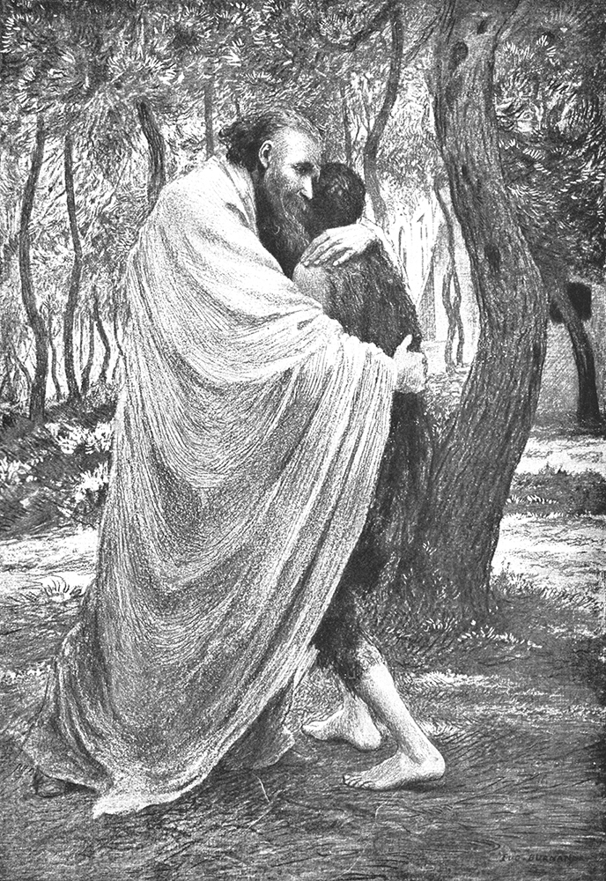
天父的心
路加福音 15:11-31
陳以信 牧師
Eugène Burnand, “The Prodigal Son”

Slide 4
眾稅吏和罪人都挨近耶穌，要聽他講道。法利賽人和文士私下議論說：「這個人接待罪人，又同他們吃飯。」
路加福音 15:1-2

Slide 5
耶穌又說：「一個人有兩個兒子。」
路加福音 15:11

Slide 6
小兒子對父親說：『父親，請你把我應得的家業分給我。』他父親就把產業分給他們。
路加福音 15:12

Slide 7
過了不多幾日，小兒子就把他一切所有的都收拾起來，往遠方去了。
路加福音 15:13a

Slide 8
在那裡任意放蕩，浪費資財。既耗盡了一切所有的，又遇著那地方大遭饑荒，就窮苦起來。於是去投靠那地方的一個人，那人打發他到田裡去放豬。他恨不得拿豬所吃的豆莢充飢，也沒有人給他。
路加福音 15:13b-16

Slide 9
他醒悟過來，就說：『我父親有多少的雇工，口糧有餘，我倒在這裡餓死嗎？ 我要起來，到我父親那裡去，向他說：「父親，我得罪了天，又得罪了你。從今以後，我不配稱為你的兒子，把我當做一個雇工吧！」』於是起來，往他父親那裡去。
路加福音 15:17-20a

Slide 10
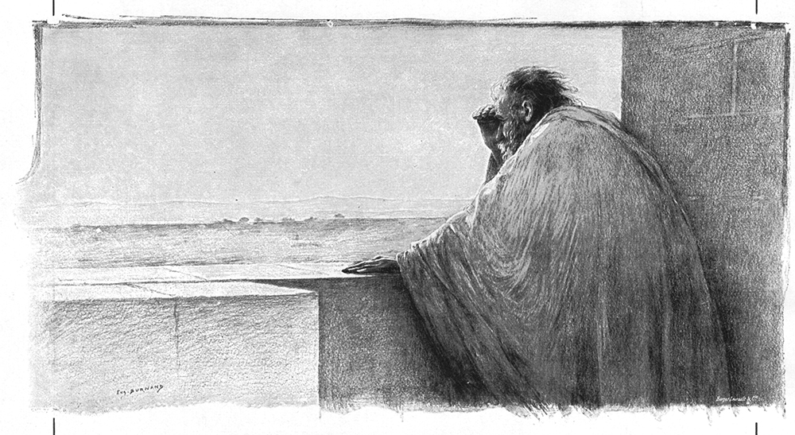
相離還遠，他父親看見
路加福音 15:20b

Slide 11
就動了慈心，跑去抱著他的頸項，連連與他親嘴。兒子說：『父親，我得罪了天，又得罪了你。從今以後，我不配稱為你的兒子。』父親卻吩咐僕人說：『把那上好的袍子快拿出來給他穿，把戒指戴在他指頭上，把鞋穿在他腳上，把那肥牛犢牽來宰了，我們可以吃喝快樂！』
路加福音 15:20c-23

Slide 12
『因為我這個兒子是死而復活，失而又得的。』他們就快樂起來。
路加福音 15:24

Slide 13
那時，大兒子正在田裡。他回來，離家不遠，聽見作樂跳舞的聲音，便叫過一個僕人來，問是什麼事。僕人說：『你兄弟來了，你父親因為得他無災無病地回來，把肥牛犢宰了。』
路加福音 15:25-27

Slide 14
大兒子卻生氣，不肯進去。他父親就出來勸他。他對父親說：『我服侍你這多年，從來沒有違背過你的命，你並沒有給我一隻山羊羔，叫我和朋友一同快樂。但你這個兒子和娼妓吞盡了你的產業，他一來了，你倒為他宰了肥牛犢！』
路加福音 15:28-30

Slide 15
大兒子卻生氣，不肯進去。他父親就出來勸他。他對父親說：『我服侍你這多年，從來沒有違背過你的命，你並沒有給我一隻山羊羔，叫我和朋友一同快樂。但你這個兒子和娼妓吞盡了你的產業，他一來了，你倒為他宰了肥牛犢！』
路加福音 15:28-30

Slide 16
父親對他說：『兒啊！你常和我同在，我一切所有的都是你的。』
路加福音 15:31

Slide 17
只是你這個兄弟是死而復活、失而又得的，所以我們理當歡喜快樂。
路加福音 15:32

Slide 18
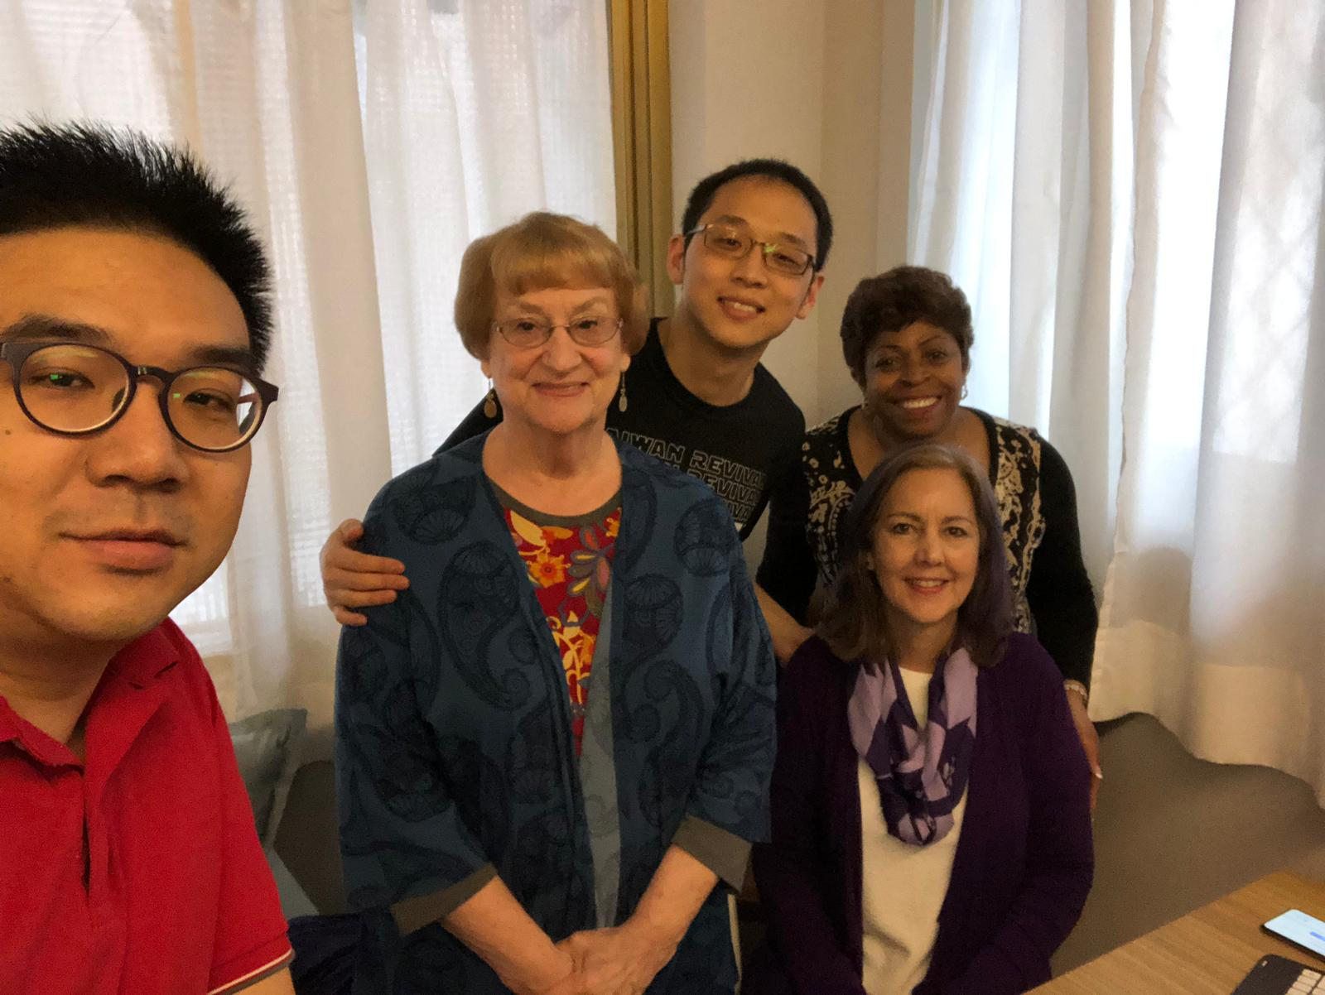

Slide 19
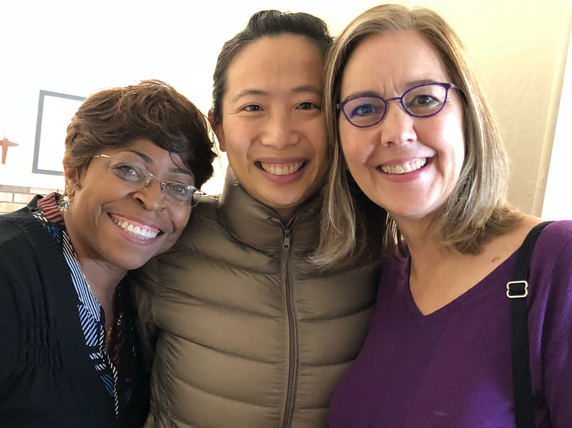

Slide 20


Slide 21
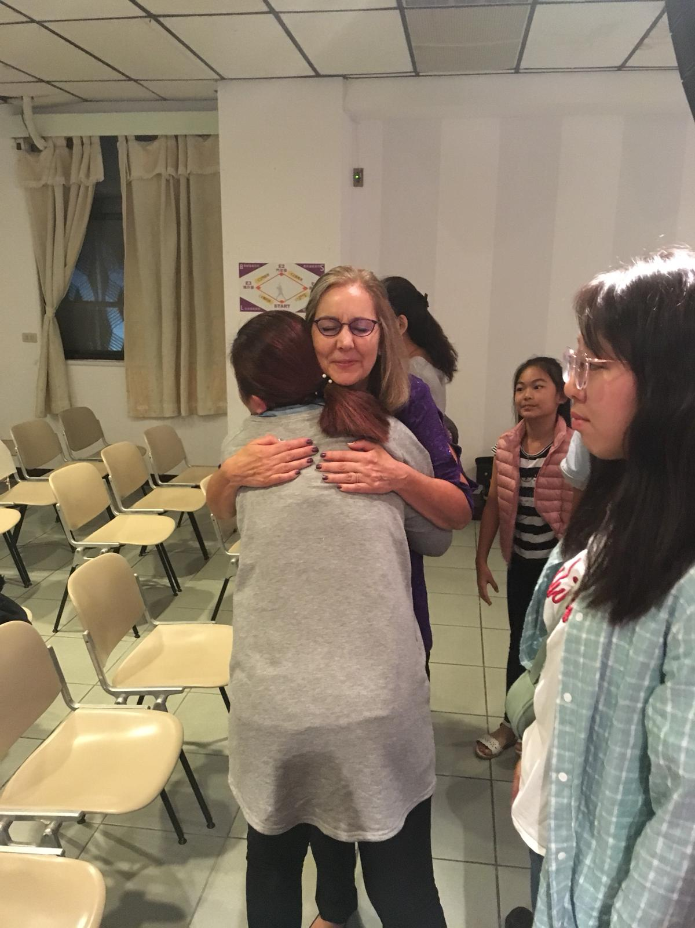

Slide 22
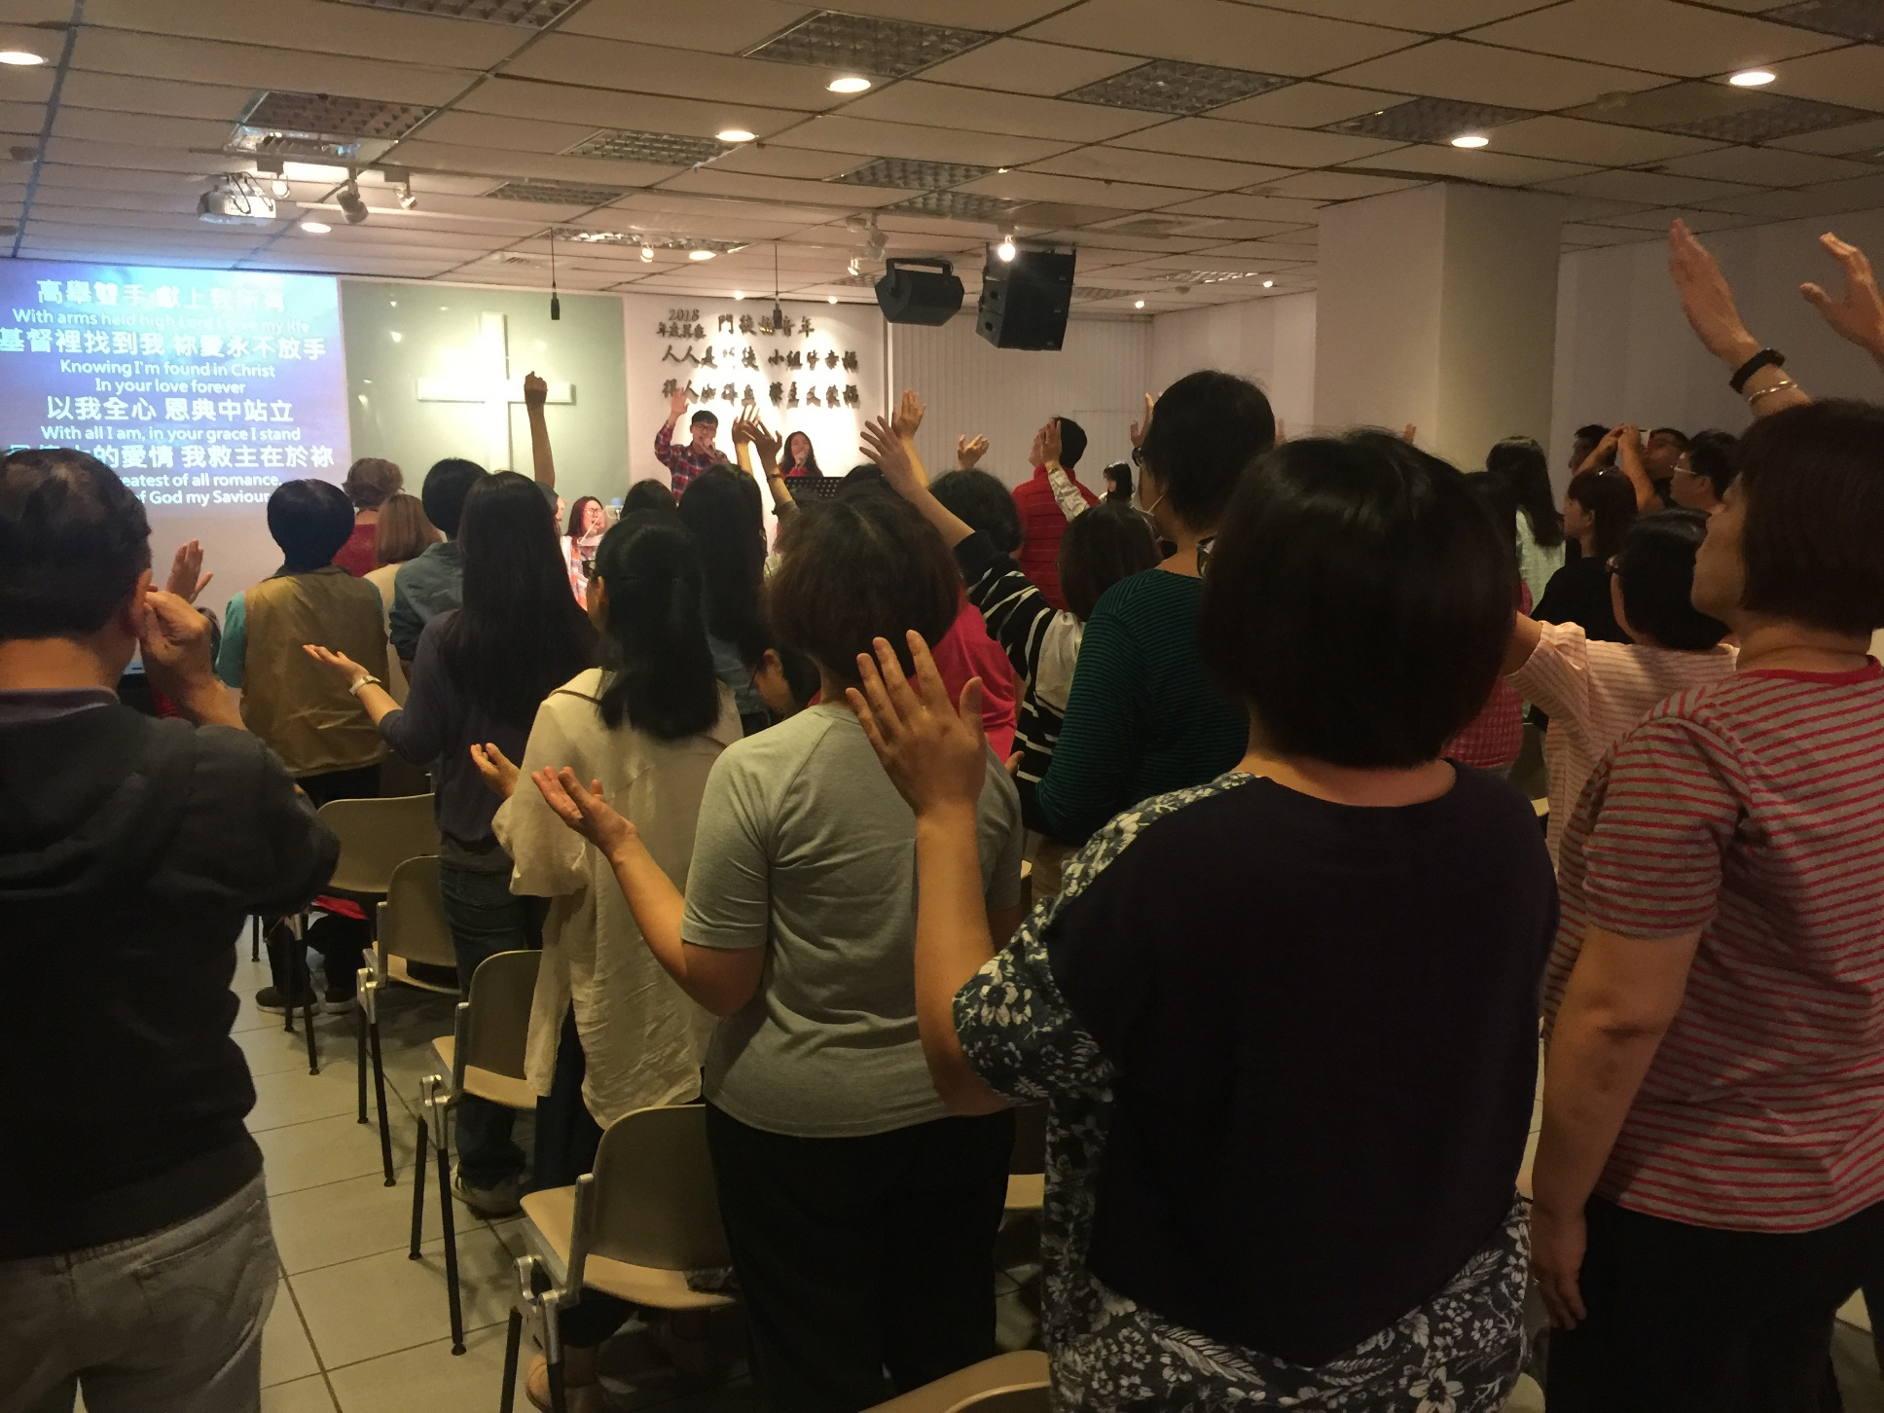

Slide 23
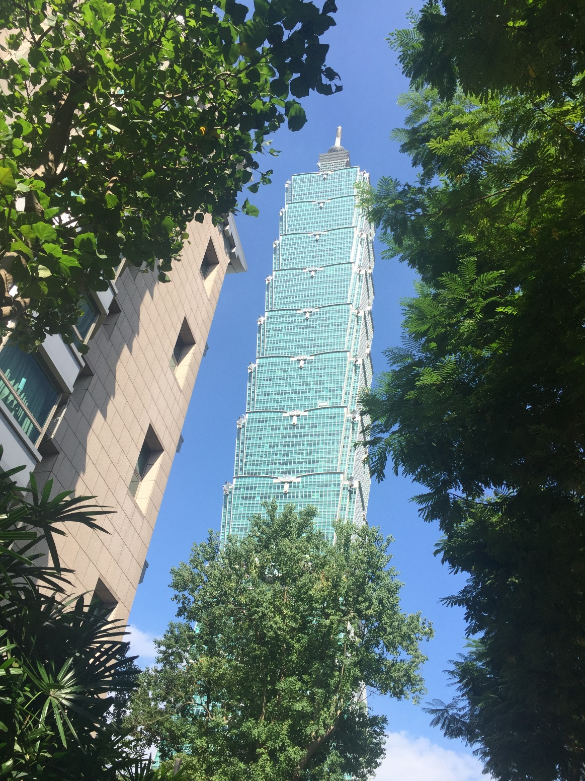

Slide 24


Slide 25
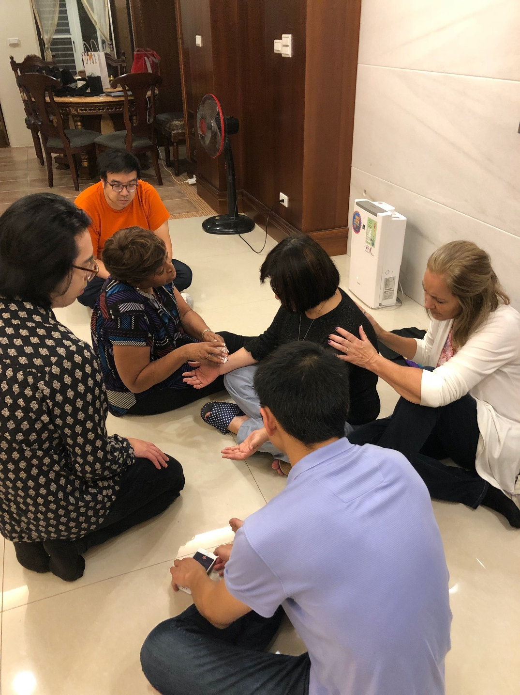

Slide 26
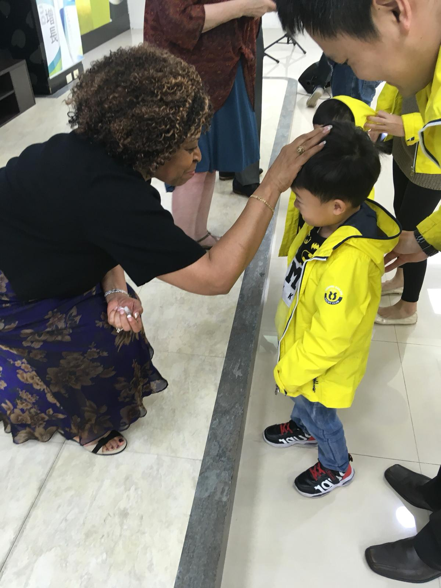

Slide 27
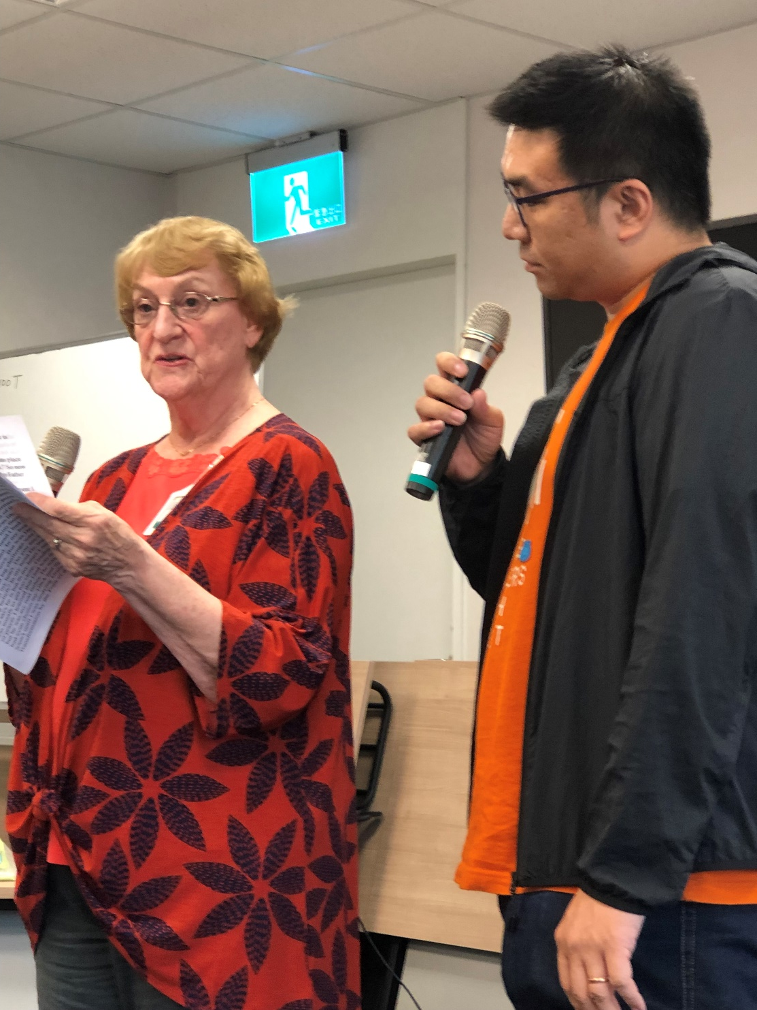

Slide 28
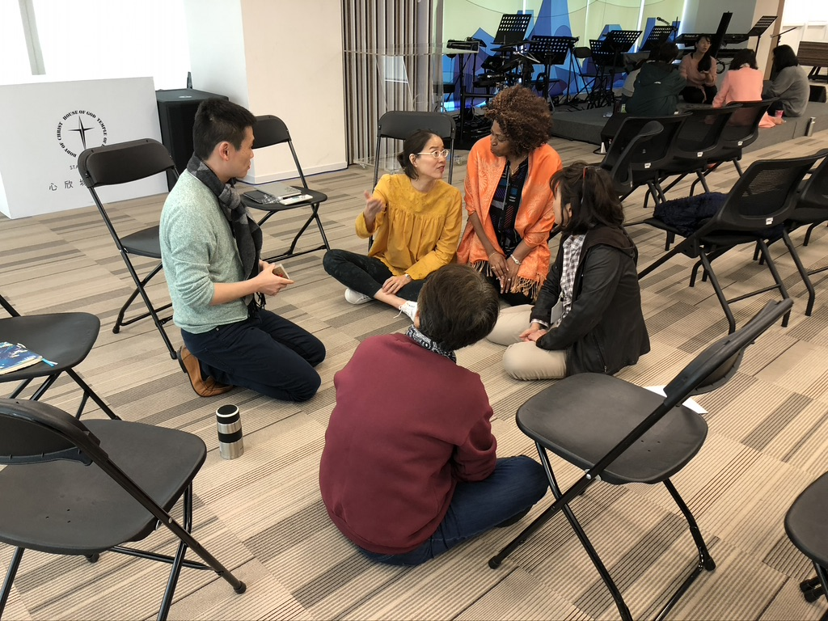

Slide 29
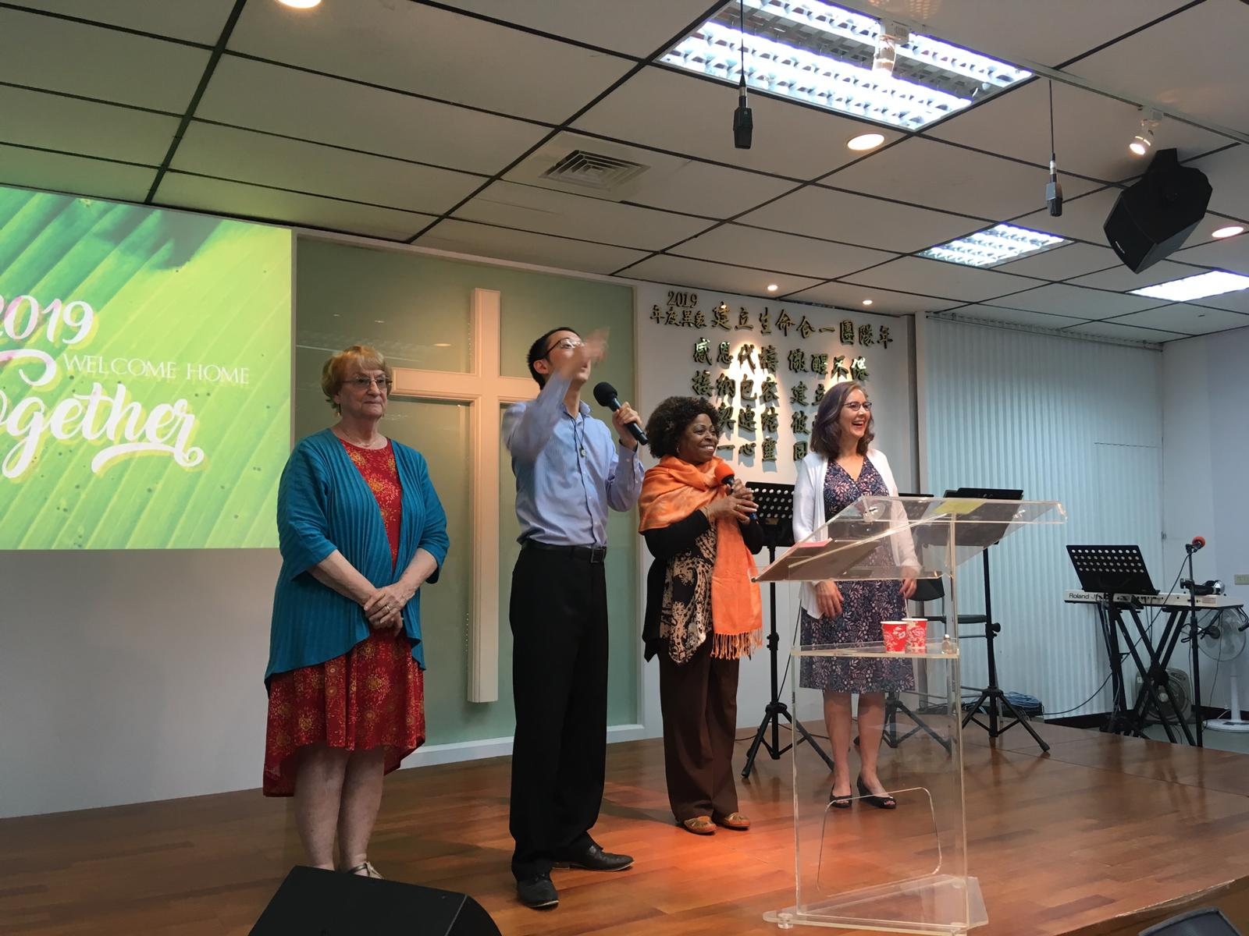

Slide 30
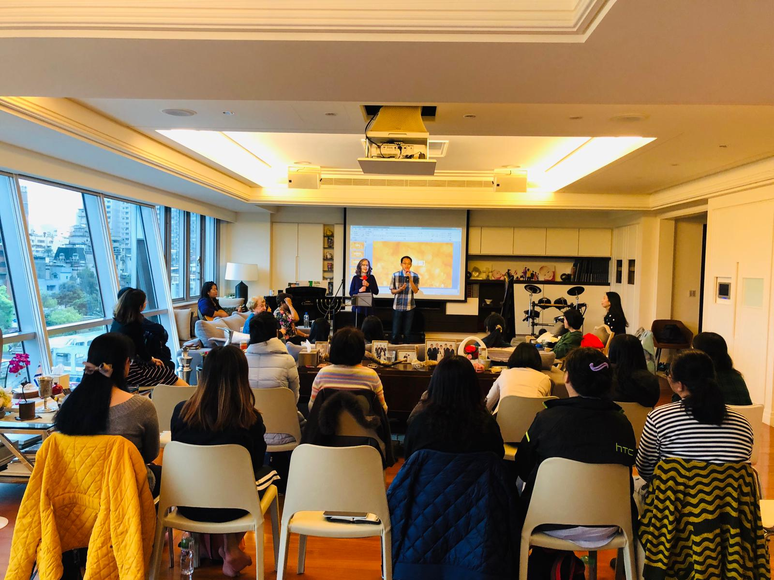

Slide 31
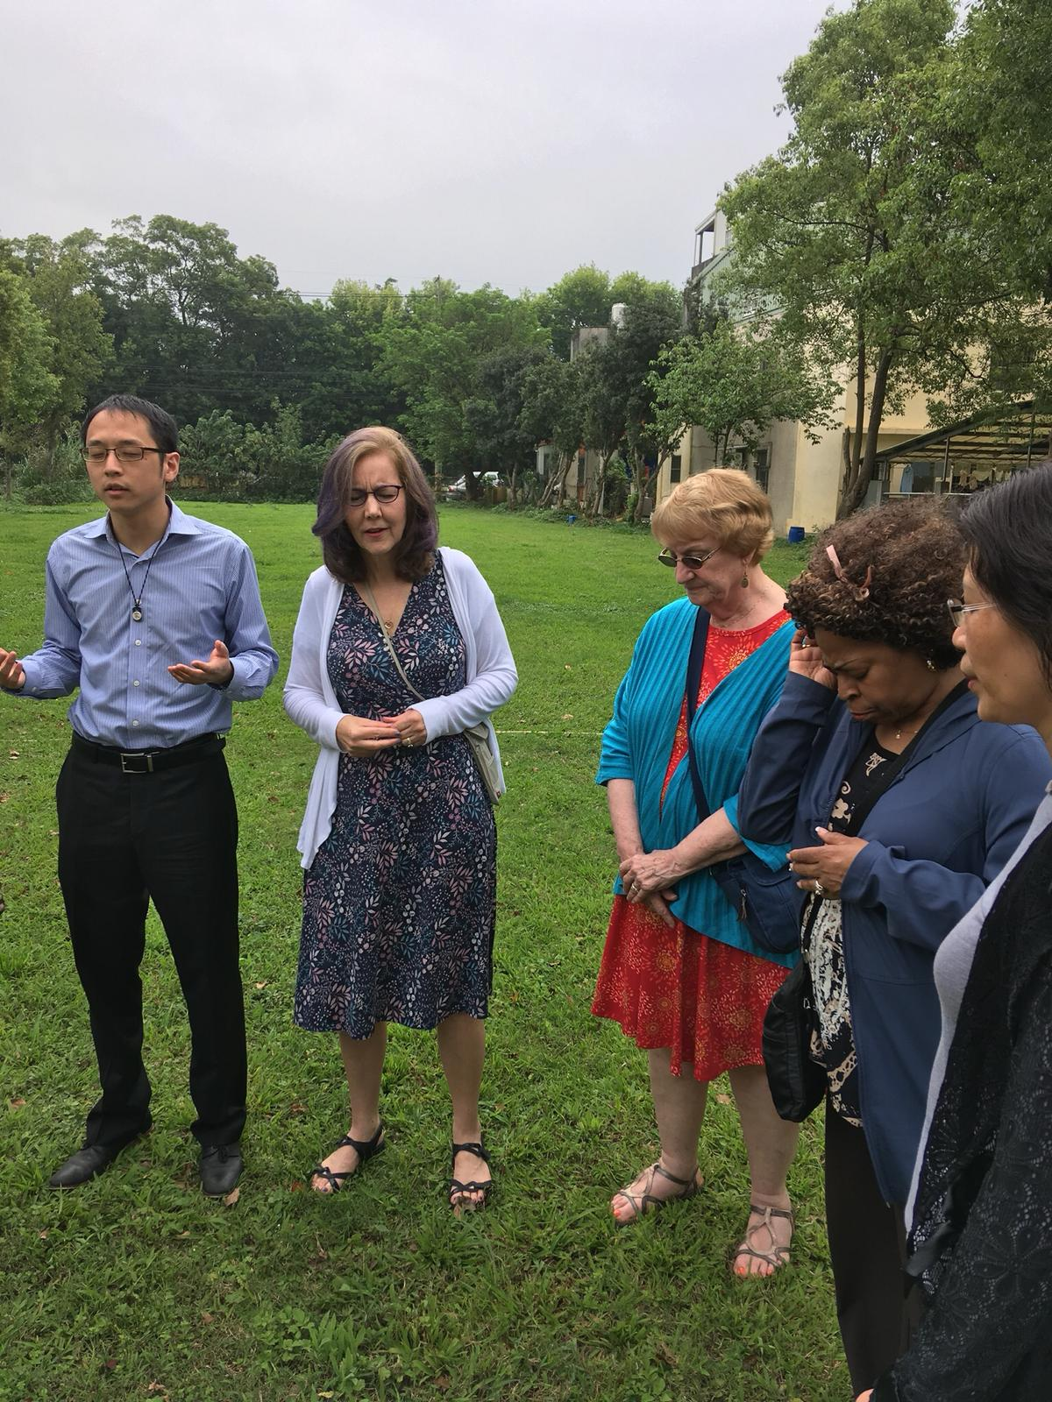

Slide 32
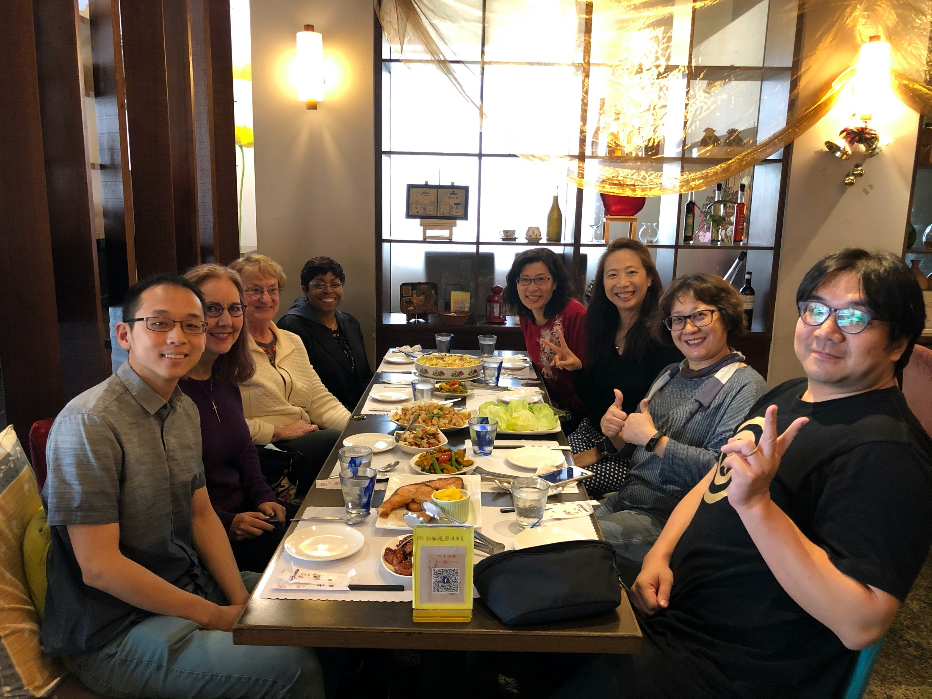

Slide 33
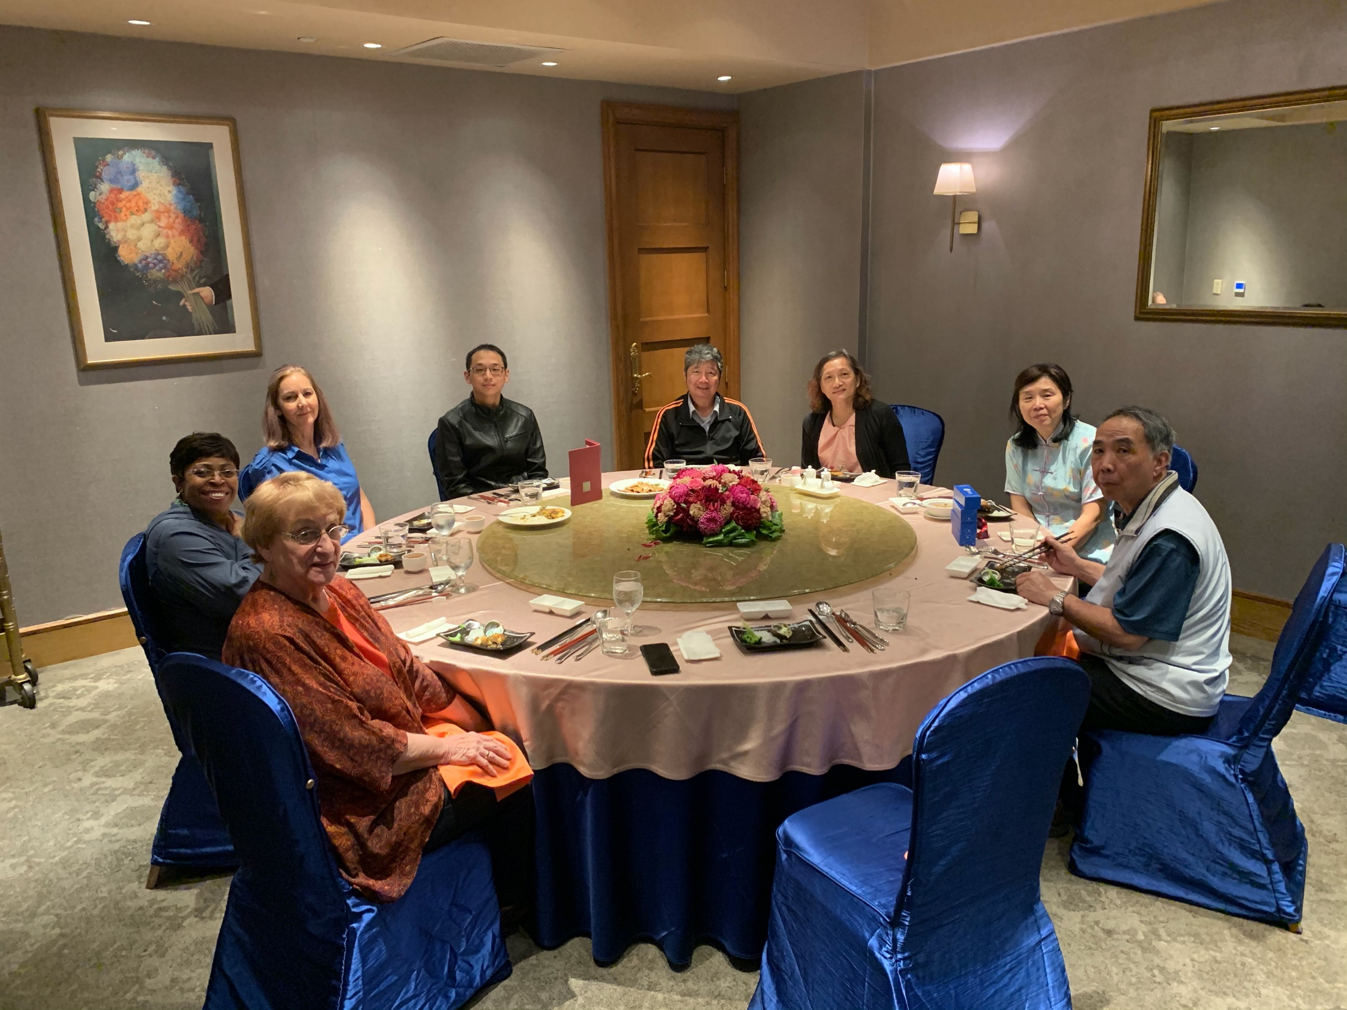

Slide 34
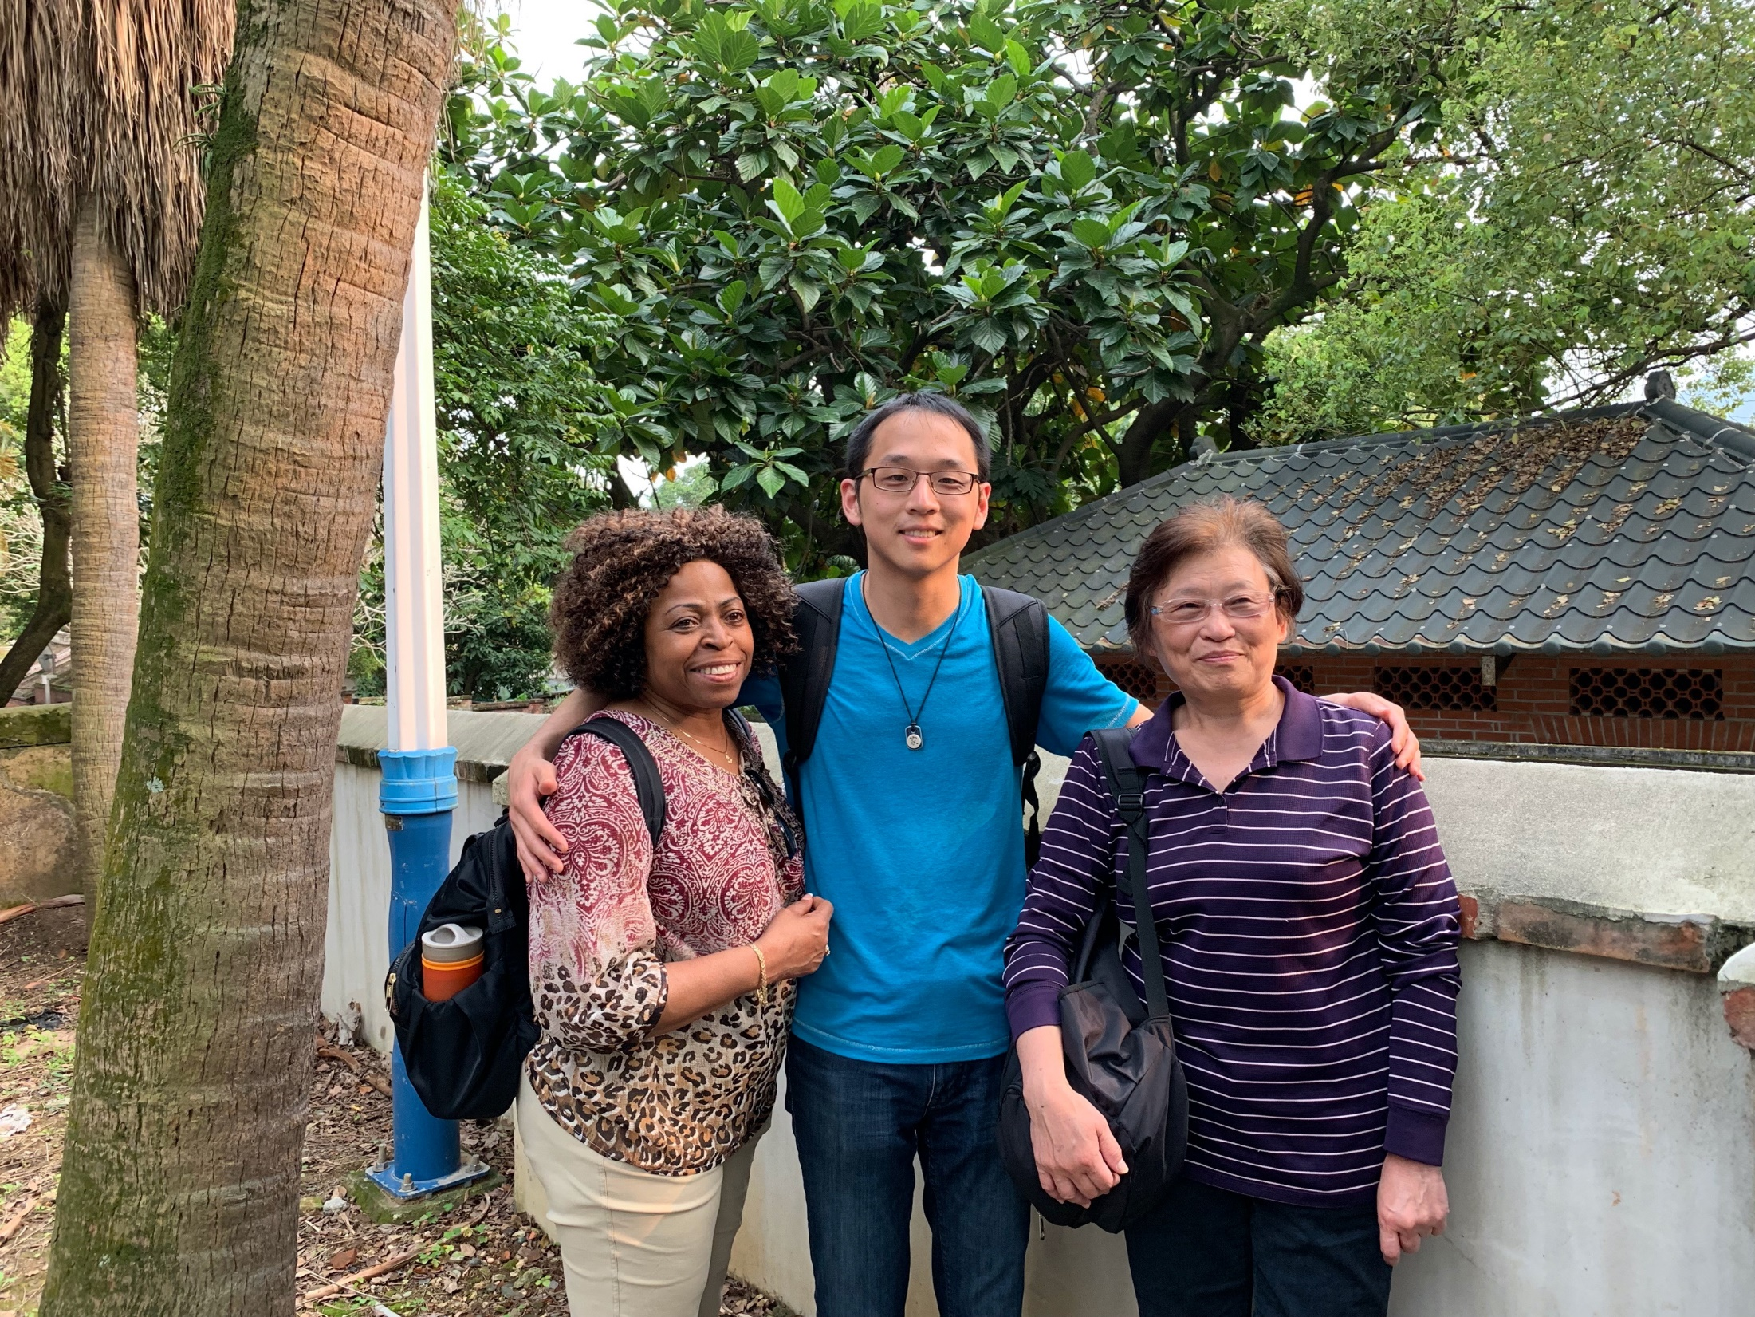

Slide 35


Slide 36


Slide 37
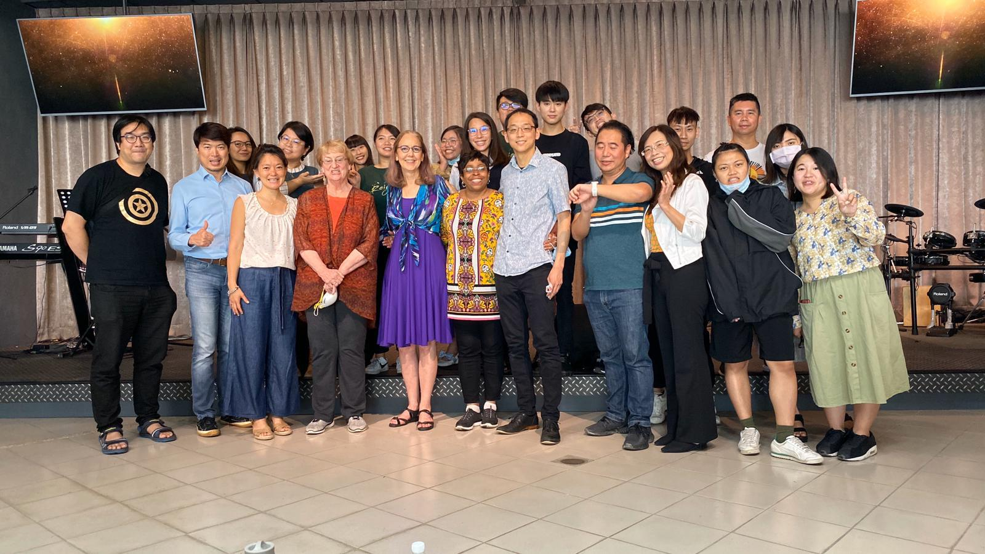

Slide 38
www.allegraministries.com

